Slide 1
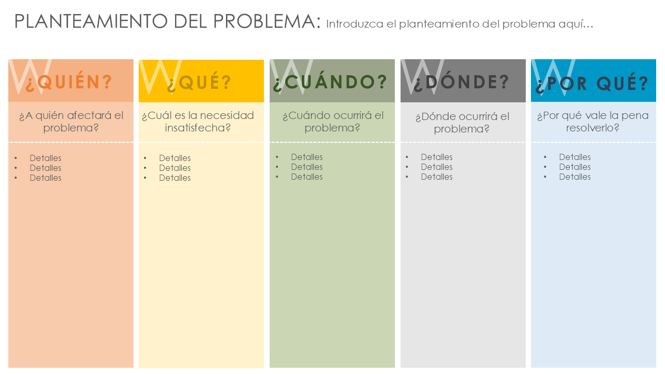
PLANTILLA DE PLANTEAMIENTO DE PROBLEMAS DE 5 W
CREADO POR
NOMBRE
Fecha de creación: DD/MM/AA

Slide 2
PLANTEAMIENTO DEL PROBLEMA: Introduzca el planteamiento del problema aquí…
W
W
W
W
W
¿QUIÉN?
¿QUÉ?
¿CUÁNDO?
¿DÓNDE?
¿POR QUÉ?
¿A quién afectará el problema?
¿Cuál es la necesidad insatisfecha?
¿Cuándo ocurrirá el problema?
¿Dónde ocurrirá el problema?
¿Por qué vale la pena resolverlo?
Detalles
Detalles
Detalles
Detalles
Detalles
Detalles
Detalles
Detalles
Detalles
Detalles
Detalles
Detalles
Detalles
Detalles
Detalles

Slide 3
DESCARGO DE RESPONSABILIDAD Todos los artículos, las plantillas o la información que proporcione Smartsheet en el sitio web son solo de referencia. Si bien nos esforzamos por mantener la información actualizada y correcta, no hacemos declaraciones ni garantías de ningún tipo, explícitas o implícitas, sobre la integridad, precisión, confiabilidad, idoneidad o disponibilidad con respecto al sitio web o la información, los artículos, las plantillas o los gráficos relacionados que figuran en el sitio web. Por lo tanto, la confianza que usted deposite en dicha información es estrictamente bajo su propio riesgo.

